Slide 1
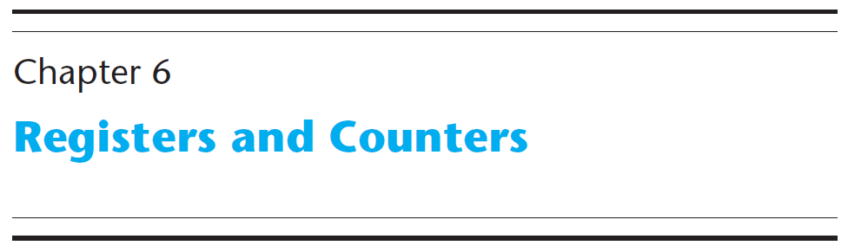
แก้ไขครั้งล่าสุดเมื่อวันที่ 19 กันยายน 2567

Slide 2
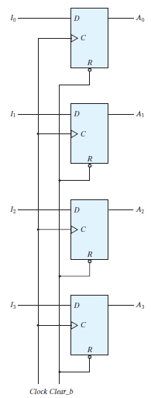

จะโหลดอินพุต
ไปเก็บใน register
ทุกครั้งที่ได้ clock

Slide 3
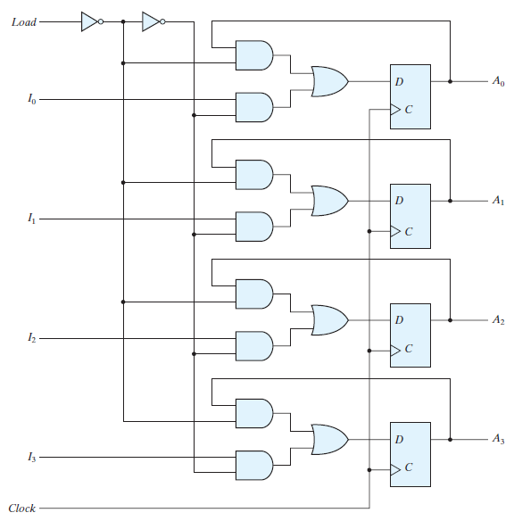

เพื่อไม่ให้โหลดทุก clock จึงเพิ่มขา load มาควบคุม load = 0 ไม่โหลดอินพุต load = 1 โหลดอินพุต

Slide 4
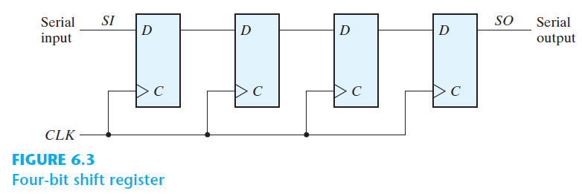
ต้องให้ clock 4 ครั้ง เพื่อโหลดอินพุตให้ครบ 4 บิต

Slide 5
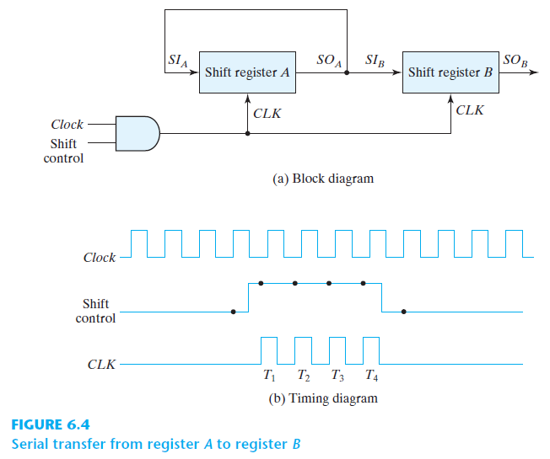
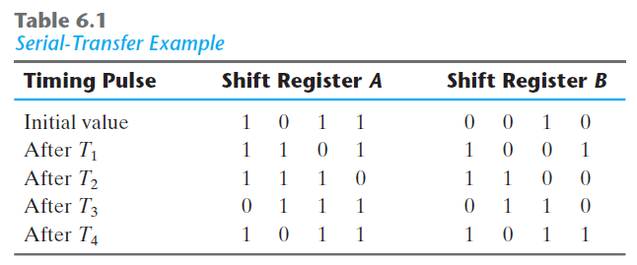
ต้องเอาค่าที่ shift ออกไปวนกลับมาคืน เพื่อรักษาค่าใน register A ไว้

Slide 6
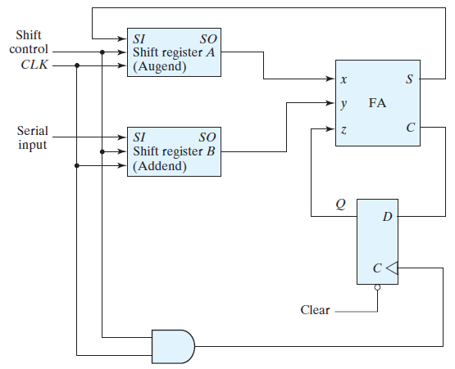

A = A + B
สมมติว่ามีค่าเริ่มต้นแล้ว
สมมติว่ามีค่าเริ่มต้นแล้ว
จำตัวทด (carry) จากหลักก่อนหน้า
เริ่มต้นต้อง reset ให้ตัวทดเป็น 0

Slide 7
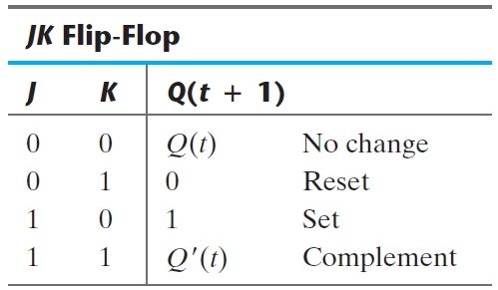
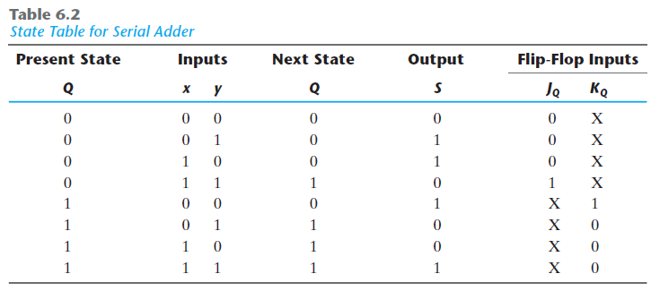
ใช้ JK แทน D และไม่ใช้ Full Adder

Slide 8
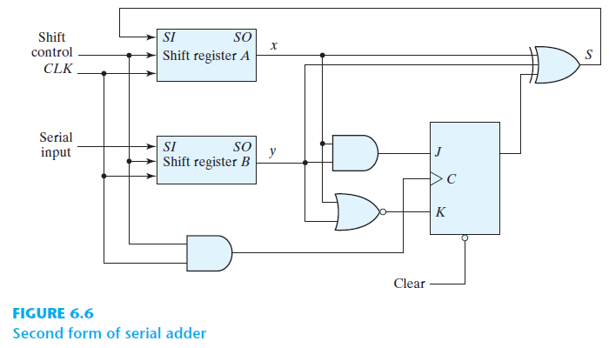
A = A + B
Q
ใช้ JK flipflop เก็บตัวทด แทน D flipflop JK คำนวณตัวทดได้จาก x, y และ Q จึงไม่ต้องใช้ Full Adder

Slide 9
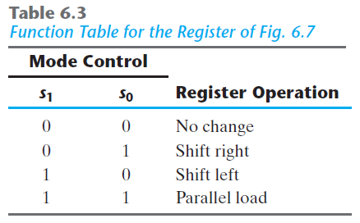
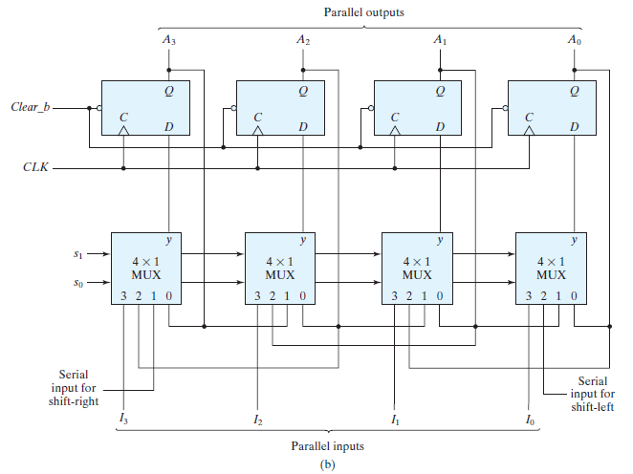
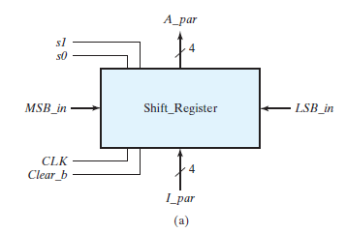


Slide 10
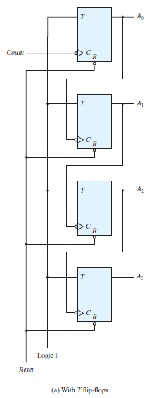
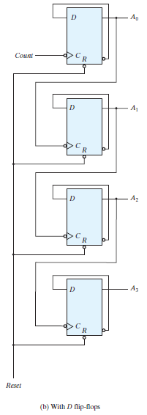
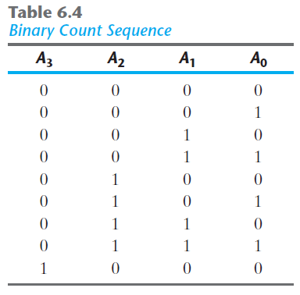

reset ให้เป็น 0000 ก่อน
LSB เปลี่ยนทุก clock กระเพื่อม (ripple) จาก LSB ไป MSB
ใช้ neg. edge ไป flip บิตซ้าย
แบบ ripple จะตรงข้ามกับ synchronous ที่ flipflop ทุกตัวใช้ clock ร่วมกัน
ถ้าใช้ D flipflop ก็แปลงให้เป็น T โดยบอกให้ invert ตัวมันเอง โดยให้ D(t+1) = D’(t)

Slide 11
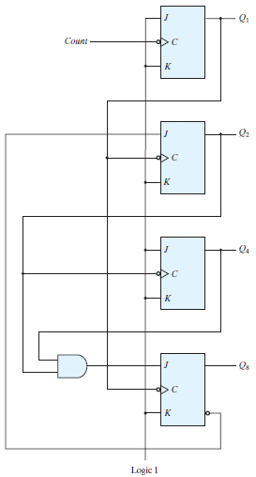
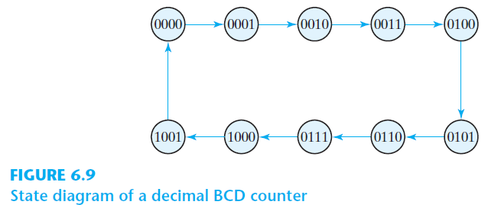

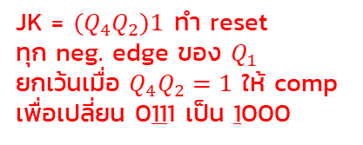

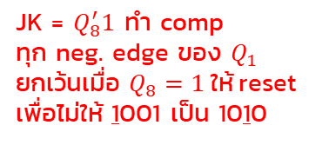
Q₈ reset Q₄ comp
Q₂ comp
Q₁ comp
JK = 11 ทำ comp
ทุก neg. edge ของ count
Q₈ reset
Q₂ comp
Q₁ comp
Q₁ comp
Q₁ comp
Q₈ comp
Q₄ comp
Q₂ comp
Q₁ comp
JK = $Q_{8}^{′}1$ ทำ comp ทุก neg. edge ของ $Q_{1}$
ยกเว้นเมื่อ $Q_{8}=1 ให้$reset
เพื่อไม่ให้ 1001 เป็น 1010
Q₈ reset
Q₂ reset
Q₁ comp
Q₈ reset
Q₂ comp
Q₁ comp
Q₁ comp
Q₁ comp
Q₁ comp
JK = 11 ทำ comp ทุก neg. edge ของ $Q_{2}$
ทำแบบ ripple ออกแบบยาก ต้องกะเอาเอง ใช้ Karnaugh map ไม่ได้
JK = $(Q_{4}Q_{2})1$ ทำ reset
ทุก neg. edge ของ $Q_{1}$ ยกเว้นเมื่อ $Q_{4}Q_{2}=1$ ให้ comp
เพื่อเปลี่ยน 0111 เป็น 1000

Slide 12
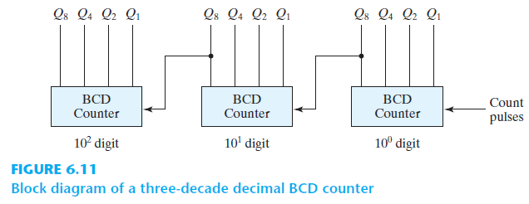
… 0000 (0) 0000 (0) 0001 (1)
… 1000 (8) 1001 (9) 0000 (0)
neg. edge
009 จะนับต่อเป็น 010 099 จะนับต่อเป็น 100

Slide 13
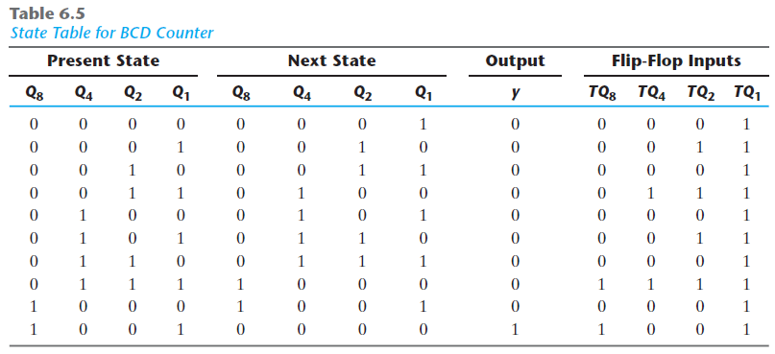
ใช้ T flipflop แบบ synchronous จะเขียน truth table และทำ Karnaugh map ได้
ตัวทดไปหลักถัดไป (carry out)

Slide 14
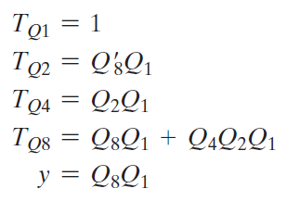
ยังไม่ได้ทำรูป (ใช้ Logisim วาดก็ได้)

Slide 15
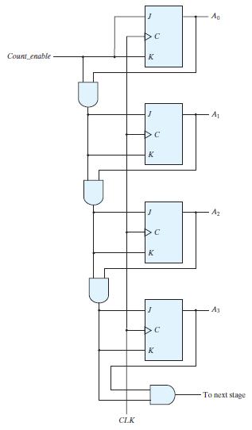

JK = 11 ทำ comp ทุก clock
1 ให้นับ
0 หยุดนับ
JK = 11 ทำ comp เมื่อบิตทางขวาเป็น 1 หมด
JK = 11 ทำ comp เมื่อบิตทางขวาเป็น 1 หมด
JK = 11 ทำ comp เมื่อบิตทางขวาเป็น 1 หมด
แบบ synchronous ออกแบบง่ายกว่า ripple

Slide 16
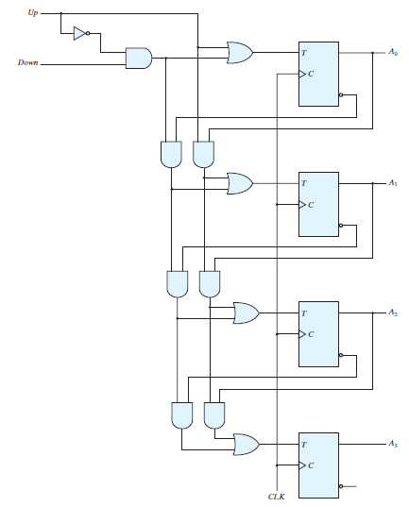

นับขึ้นหรือลงก็ได้ Up = 1 นับขึ้น Down = 1 นับลง
Up มี priority มากกว่า Down
นับขึ้นคือ ถ้าบิตทางขวาเป็น 1 หมด ให้ comp เช่น
0111 → 1000 นับลงคือ ถ้าบิตทางขวาเป็น 0 หมด ให้ comp เช่น
1000 → 0111

Slide 17
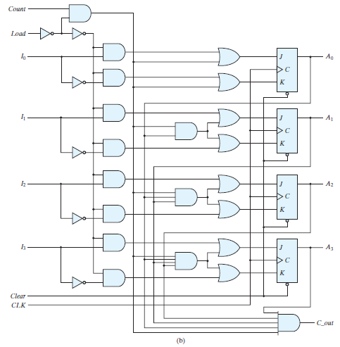
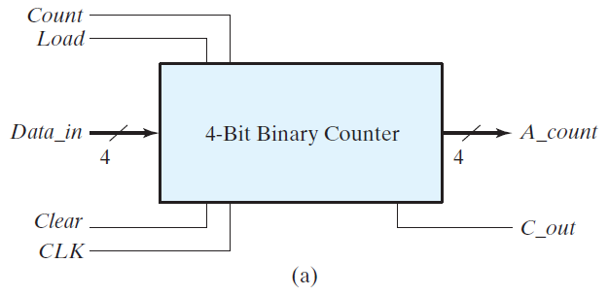
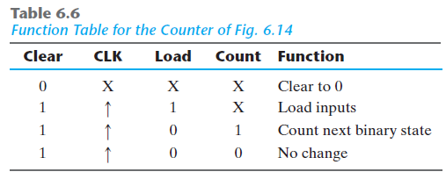

เรียงตาม priority

Slide 18
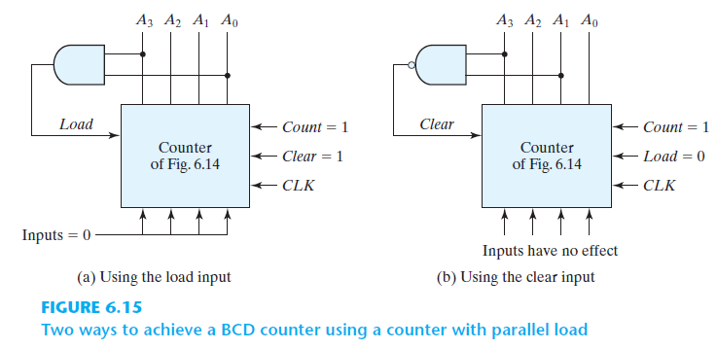
นับถึง 1001 (9) แล้วให้โหลด 0000 (0)
นับถึง 1010 (10) แล้วให้เคลียร์ 0000 (0)
Sync.
Async.
แบบ (a) ดีกว่า เพราะไม่สร้างเอาพุต (1010) ที่ผิดออกมา แบบ (b) จะสร้าง 1010 ออกมา เป็นเวลาสั้น ๆ (ns) เท่ากับ propagation delay ที่ใช้ reset flipflop

Slide 19
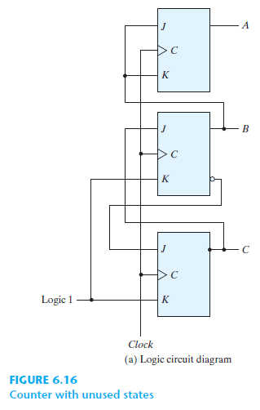
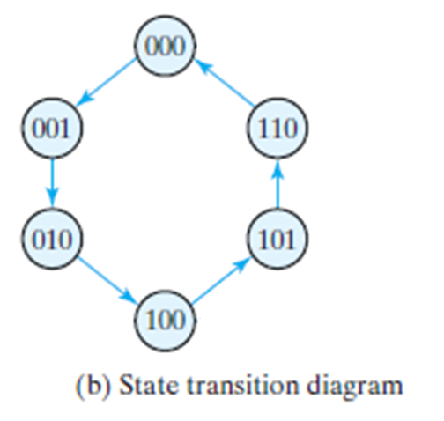
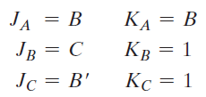
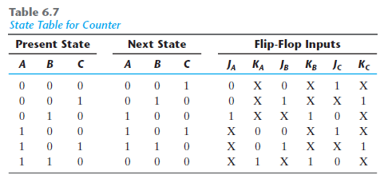
ออกแบบสำหรับกรณี state เริ่มต้นเป็น 000 ก็พอ ไม่ต้องสนใจ 011 กับ 111

Slide 20
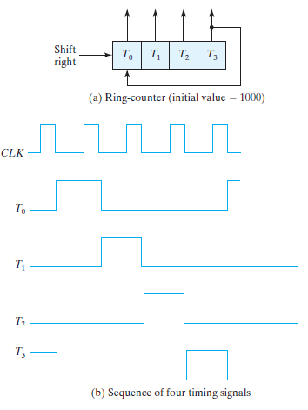
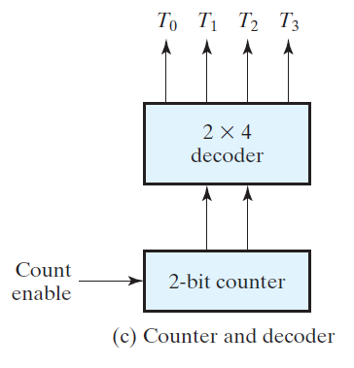


จุดไฟ 4 ดวงให้ติดตามลำดับ ทีละดวง
มี 1 ช่องเดียวที่ T₃ วนไปเรื่อย ๆ
ทำงานที่ neg. edge
ทำงานได้ผลเหมือนกัน initial value = 3

Slide 21
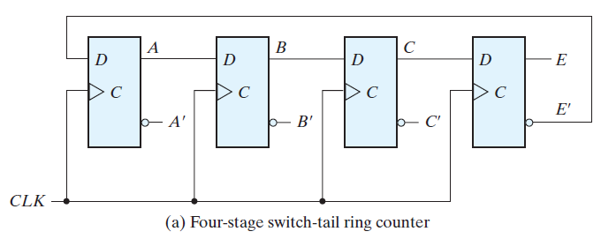
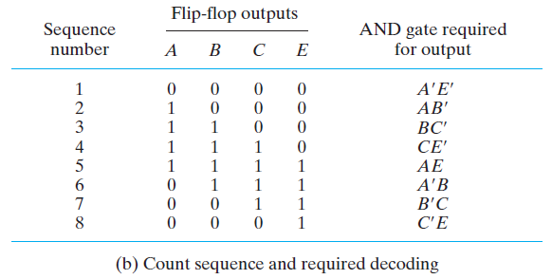

input
output
0 1 1 1 1 0 0 0
0 0 1 1 1 1 0 0
0 0 0 1 1 1 1 0
0 0 0 0 1 1 1 1
1 0 0 0 0 0 0 0
0 1 0 0 0 0 0 0
0 0 1 0 0 0 0 0
0 0 0 1 0 0 0 0
0 0 0 0 1 0 0 0
0 0 0 0 0 1 0 0
0 0 0 0 0 0 1 0
0 0 0 0 0 0 0 1
MSB = LSB’ ที่เหลือ shift right ตามปกติ
ทำ k-map 8 ครั้ง
ข้อเสียของวิธีก่อนหน้านี้คือ ใช้ flipflop มากถึง n ตัว หรือต้องใช้ decoder ขนาดใหญ่ แต่ว Johnson counter ใช้ flipflop แค่ n/2 ตัว
เป็นค่าที่ ต่างกันทั้งหมด
0 8 12 14 15 7 3 1
เอา 1 shift เข้ามา n/2 ครั้ง จนถึง LSB เอา 0 shift เข้ามาอีก n/2 ครั้ง จะได้ค่าใน counter ที่ต่างกัน 8 แบบ ทำ Karnaugh map อีก n ครั้ง

